Slide 1
Методическая разработка классного часа «1 сентября – морское путешествие по Стране Знаний»
Бутузова Ольга Александровна,
учитель начальных классов
МОАУ «СОШ №59» г. Чебоксары

Slide 2
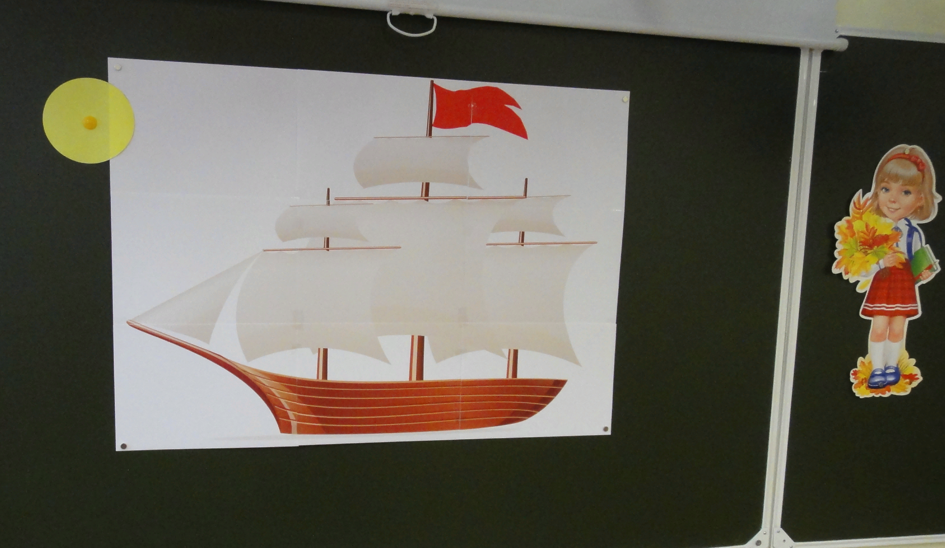
На доске закреплён плакат с изображение корабля, в левом верхнем углу – заготовка сердцевина солнца.

Slide 3
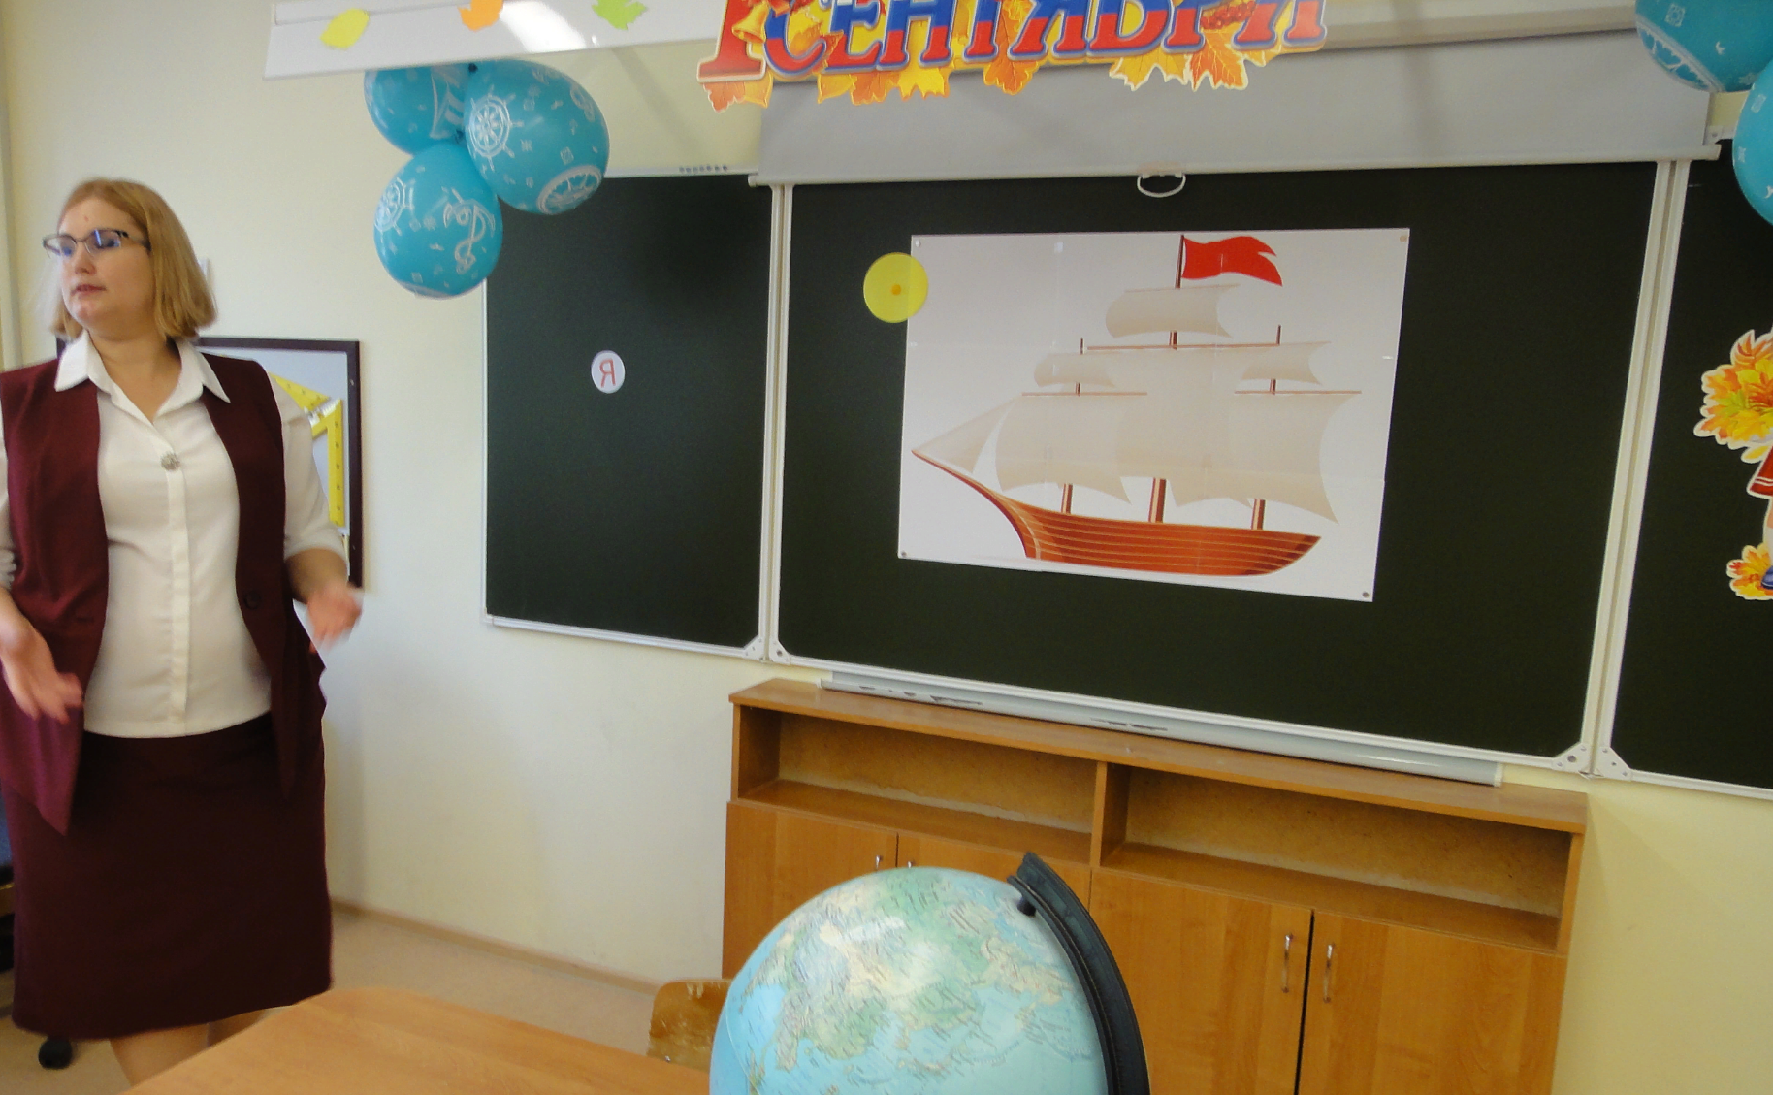
Ответ первого задания – буква «Я». Распечатана на самоклеящейся бумаге, подложка – магнитный винил.

Slide 4
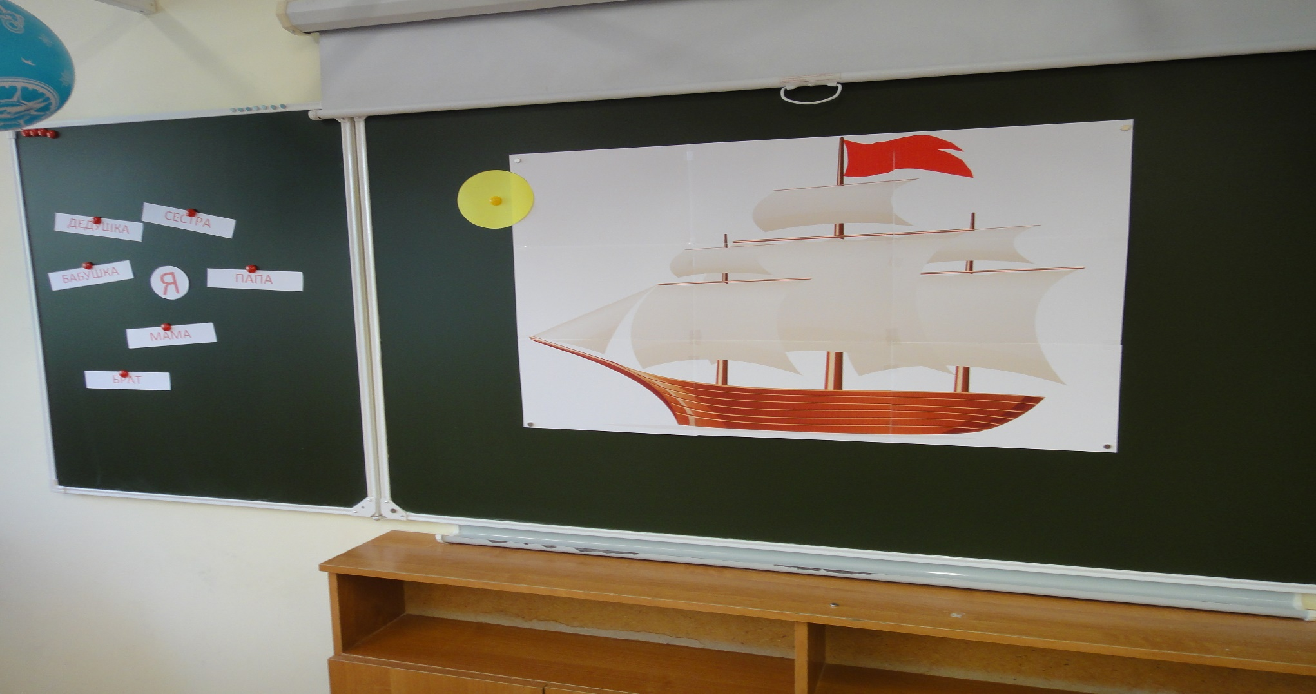
Семья, которая всегда рядом.

Slide 5
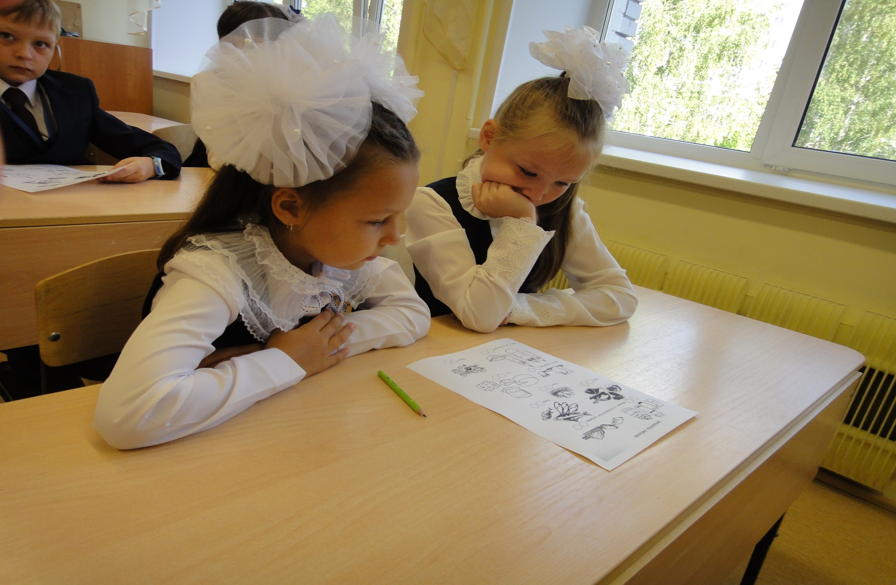
Разгадываем рацион морского путешественника. Рабочие листы. Работа в парах.

Slide 6
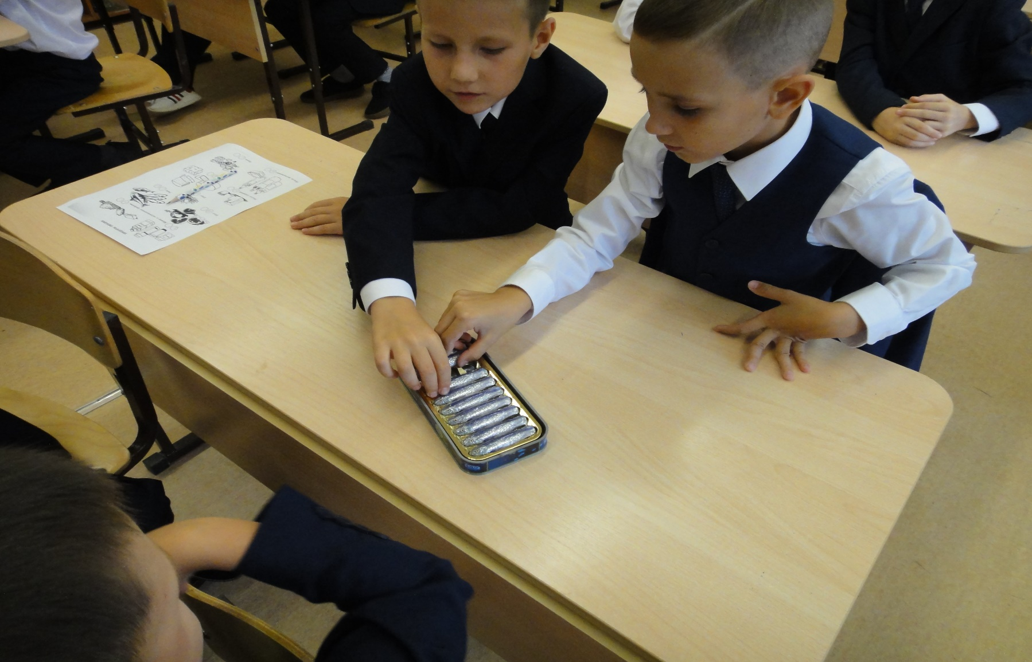
Пробуем шоколадные рыбки…

Slide 7
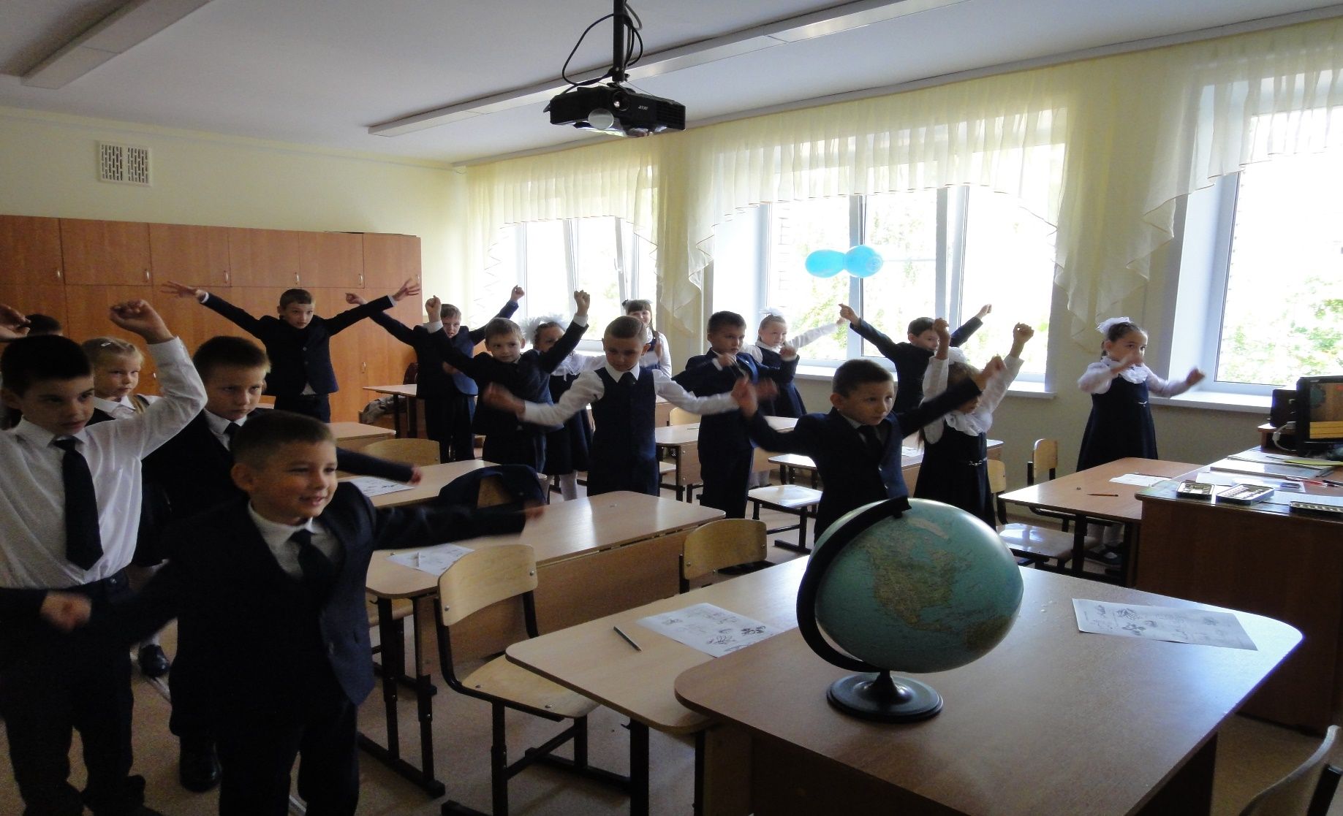
ФИЗМИНУТКА от Капитана Краба «Морядка»

Slide 8
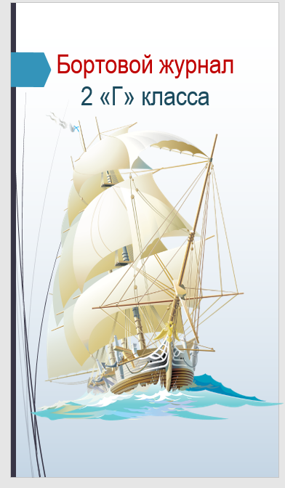
Бортовой журнал 2 «Г» класса

Slide 9
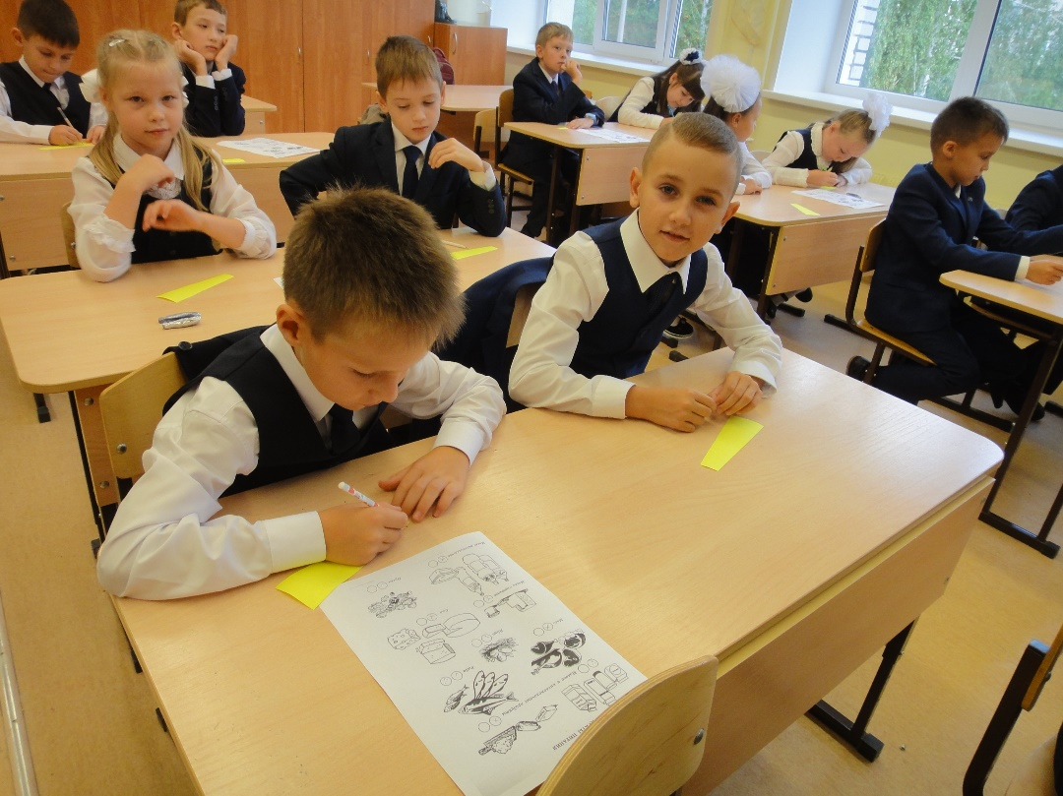
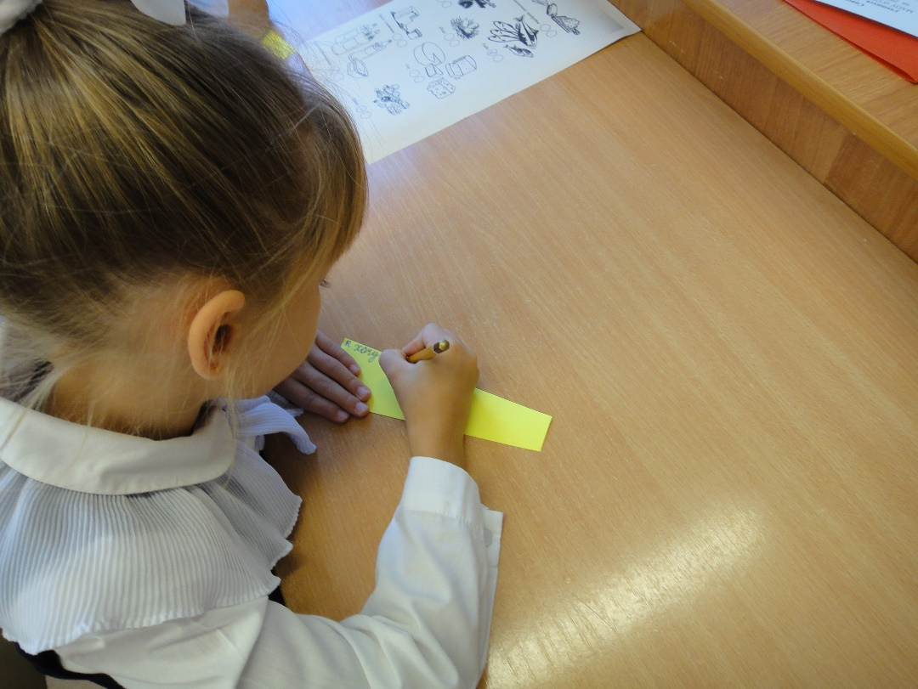
Солнечные лучики

Slide 10
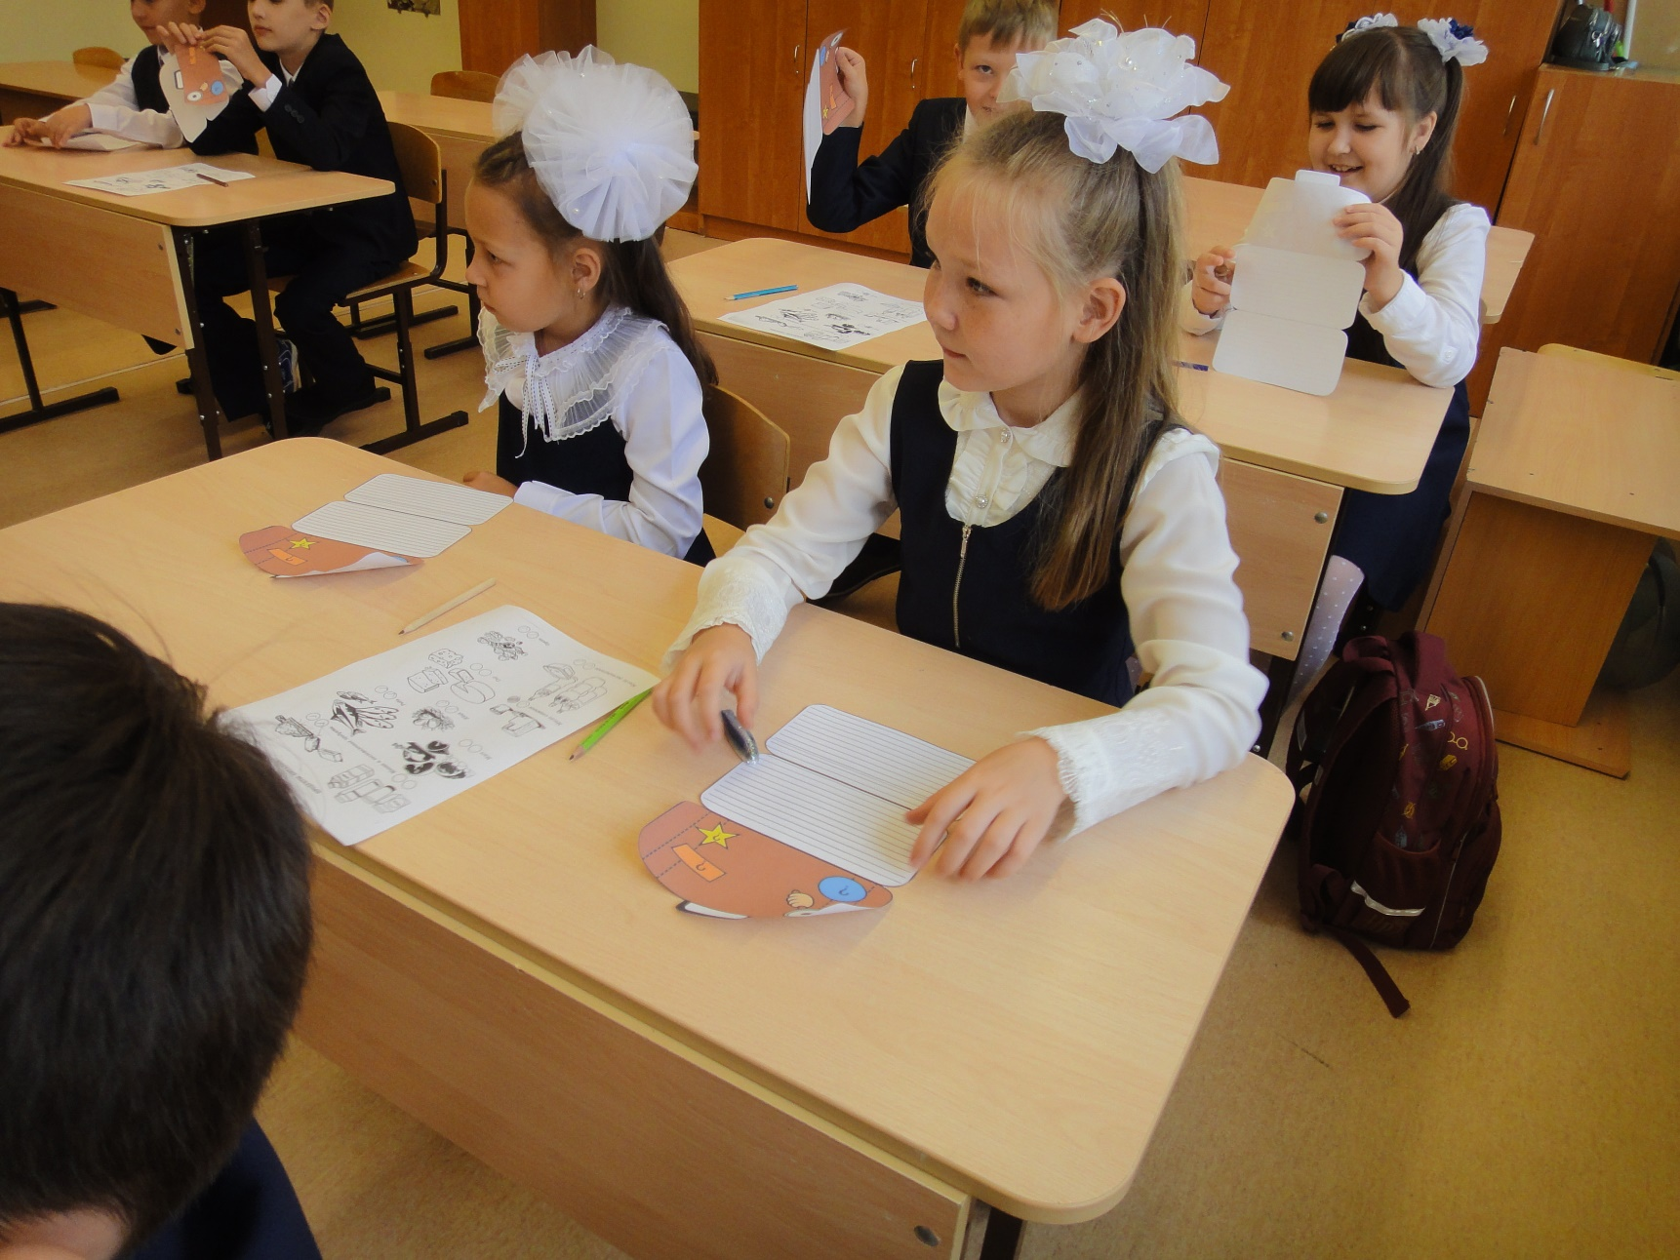
Собираем чемодан летних воспоминаний…

Slide 11
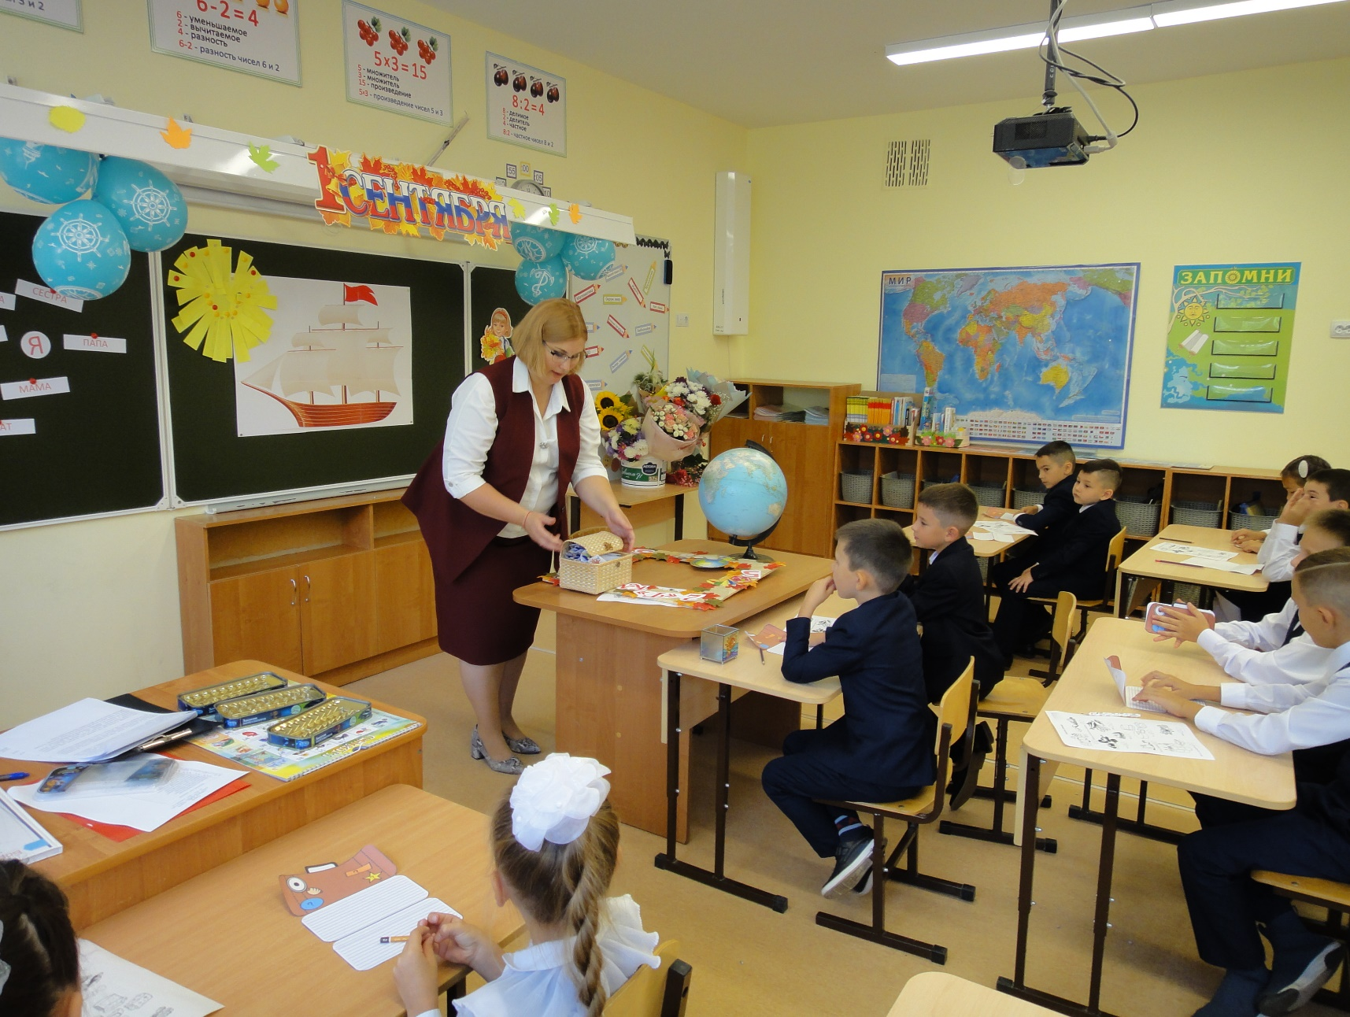
Подарки от жителей острова

Slide 12
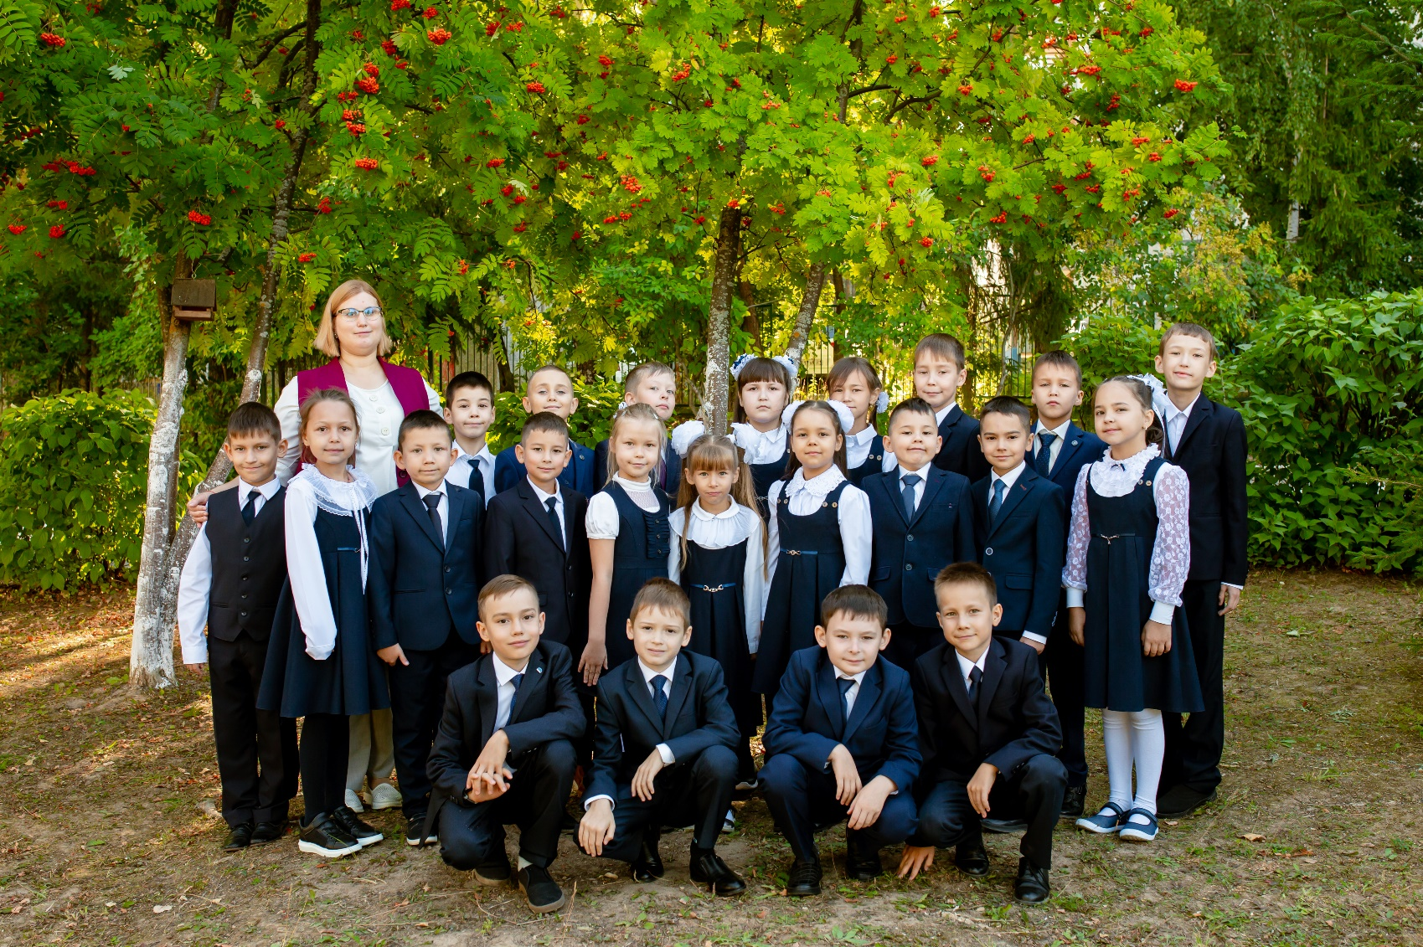
Счастливый дружный класс- 18 озорных мальчишек и 8 улыбчивых девчонок!!!

